Slide 1
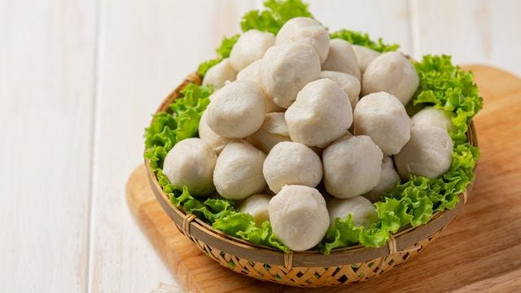
Bakso Ikan
Dwi Yuli Pujiastuti, S.Pi., M.P., M.Sc.
Dosen Program Studi Teknologi Hasil Perikanan, Fakultas Perikanan dan Kelautan, Universitas Airlangga
Capaian Pembelajaran Kursus
Deskripsi produk
Bahan baku dan bahan penunjang
Proses pengolahan
Standar mutu produk
kesimpulan

Slide 2

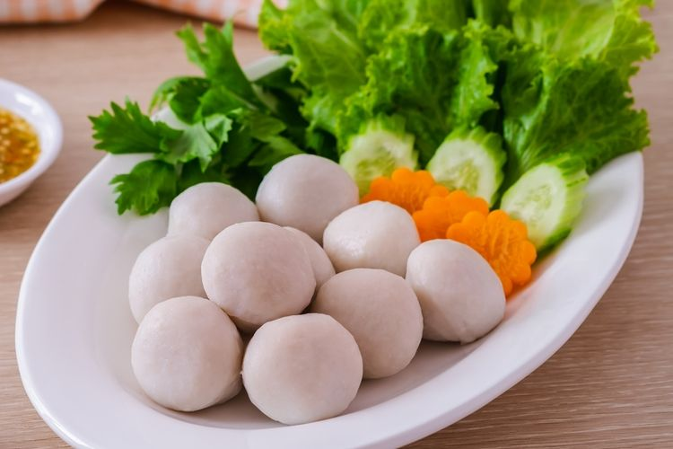
Capaian Pembelajaran
Capaian pembelajaran pada topik ini adalah mahasiswa mampu menjelaskan prinsip pengolahan bakso ikan dengan benar

Slide 3
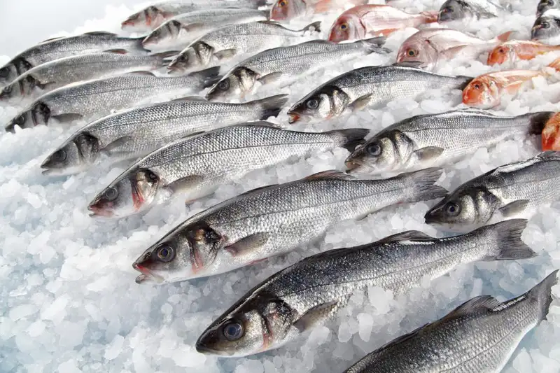
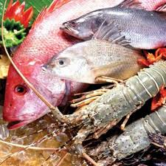
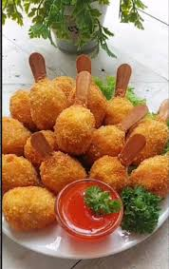
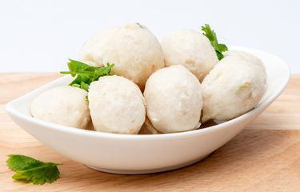
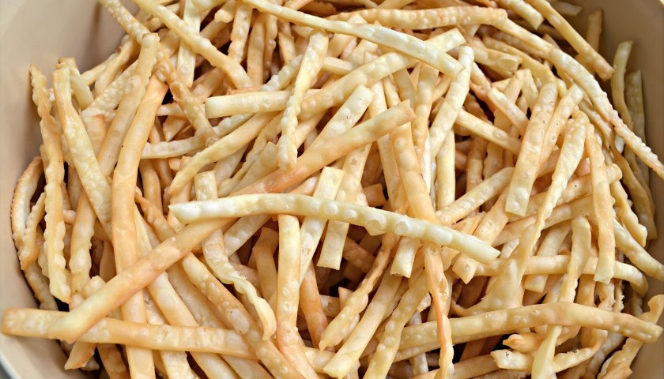
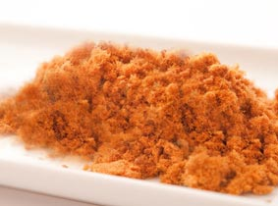
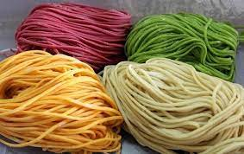
Pendahuluan
Produksi perikanan di Indonesia mencapai total 30,31 ton pada tahun 2023 yang terdiri dari perikanan tangkap sebesar 8,73 juta ton dan Perikanan budidaya 21,58 juta ton
Diversifikasi hasil perikanan mempelajari tentang pengolahan hasil perikanan dengan menerapkan teknologi tepat guna antara daging ikan dengan bahan tambahan lain untuk mendapatkan added value/nilai tambah pada produk perikanan

Slide 4
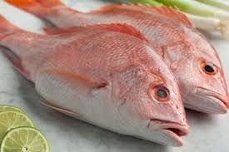
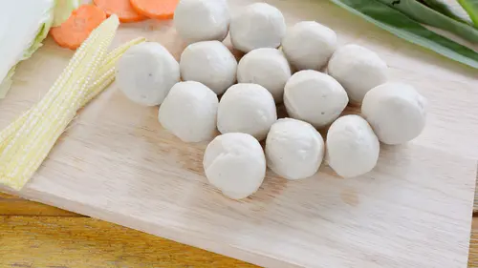
Deskripsi Produk
Pengertian bakso ikan berdasarkan SNI 7266: 2014 adalah produk olahan hasil perikanan yang menggunakan lumatan daging ikan atau surimi minimum 40% dicampur tepung, dan bahan-bahan lainya bila diperlukan, yang mengalami pembentukan dan pemasakan.
Bakso merupakan salah satu produk olahan yang dibuat dengan cara dihaluskan, dibentuk bulatan, dicampur dengan pati dan dimasak dengan air panas hingga matang
Bakso ikan dalam proses pengolahannya biasanya menggunakan bahan-bahan seperti daging ikan, tepung tapioka dan beberapa bumbu.
Secara umum, daging ikan yang digunakan berasal dari ikan yang memiliki daging putih untuk meningkatkan kekenyalannya.

Slide 5
Deskripsi Produk
Komponen daging yang berperan dalam produk bakso adalah protein, khususnya protein yang bersifat larut dalam garam, terutama aktin dan miosin.
Fungsi protein dalam bakso adalah sebagai bahan pengikat dan emulsifier
Jenis ikan yang digunakan juga dapat mempengaruhi tekstur dan rendemen bakso yang diperoleh. Daging ikan yang digunakan sebagai bahan baku bakso lebih baik berupa surimi, karena menghasilkan tekstur bakso yang lebih kenyal dan warna yang lebih putih.

Slide 6
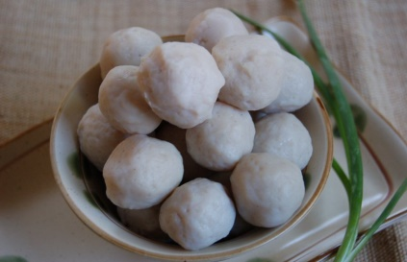
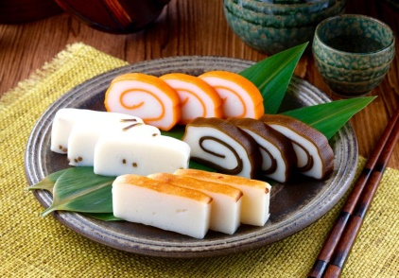
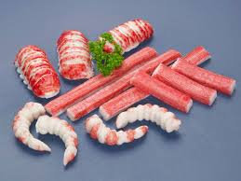
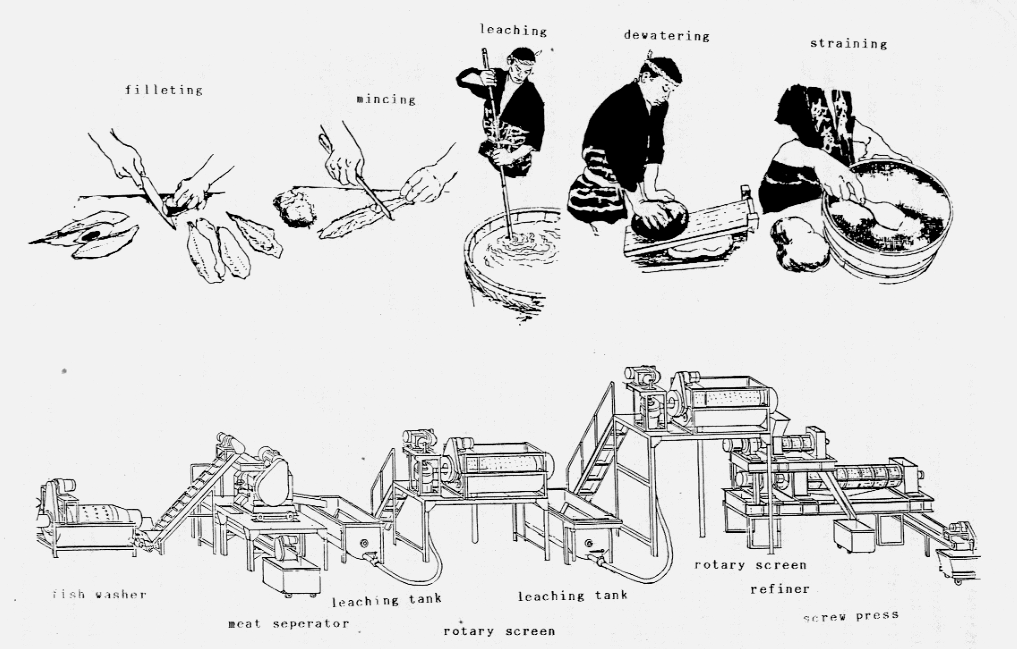
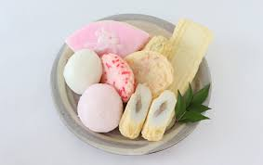
Surimi
Terminologi surimi (sir-ree-mee) berasal dari Jepang untuk nama suatu produk berbahan baku daging ikan yang dipisahkan dari kulit dan tulangnya (dressed and deboned), dilumatkan (minced), dicuci (washed) beberapa kali (biasanya tiga kali) dengan air atau air garam, dihilangkan sebagian airnya (dewatered/drained/strained/pressed), sehingga dikenal sebagai protein konsentrat basah (wet concentrate protein) dari daging ikan
The Old and Modern Surimi-Manufacturing Processes

Slide 7
Surimi
Surimi dengan mutu baik adalah yang berwarna putih, mempunyai
flavor (cita rasa) yang baik dan berelastisitas tinggi. Selain itu makin segar ikan yang digunakan, elastisitas teksturnya makin tinggi.
Ikan-ikan yang ada di Indonesia dan baik sebagai bahan baku surimi diantaranya adalah cunang-cunang (Congresox talabon), ikan manyung (Arius thalassinus), ikan pisang-pisang (Caesio chrysozonus), ikan ekor kuning (Caesio spp), ikan gulamah (Pseudociena amoyensis), ikan nila merah (Oreochromis sp), ikan gabus (Ophiocepholus sp) dan
ikan cucut (Carcharinidae sp)

Slide 8
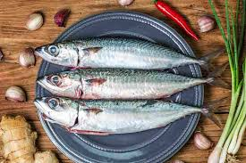
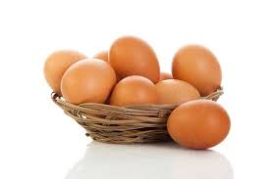
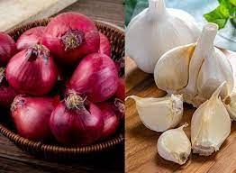
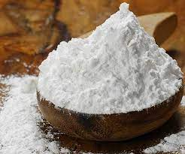
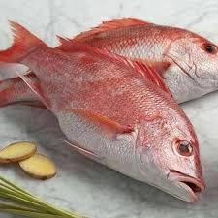
Bahan Baku dan Bahan Penunjang
Bahan utama bakso ikan adalah daging ikan yang berwarna putih, seperti; ikan kakap, kerapu, tengiri dan ikan remang atau ikan cunang.
Dalam pembuatan bakso, selain menggunakan lumatan daging ikan, perlu adanya penambahan bahan penunjang seperti tepung tapioka yang merupakan sumber pati.
Bahan tersebut ditambahkan dalam produk untuk menambah bobot produk dengan mensubstitusi sebagian daging sehingga biaya dapat ditekan.
Bahan tambahan yang digunakan pada pembuatan bakso ikan terdiri dari garam, bawang merah, bawang putih, soda kue, gula, lada, telur dan air es atau es.

Slide 9
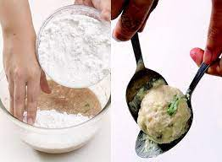
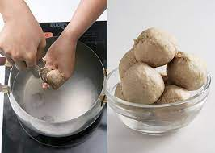
Gelatinisasi dan tahapan pembuatan bakso
Salah satu fungsi pati pada olahan pangan adalah dalam pengendalian tekstur dan reologi (perubahan bentuk). Granula pati tidak larut dalam air dingin, tetapi jika dipanaskan granula tersebut mulai mengembang.
Gelatinisasi merupakan proses hancurnya bentuk granula pati akibat suhu panas (65-70 °C untuk tepung tapioka dan 74-88°C untuk tepung jagung) sehingga molekul granula pati mengembang kemudian dapat menyerap air, dan bersifat irreversible
Penghancurang daging
Pembuatan adonan
Pencetakan
Pemasakan

Slide 10
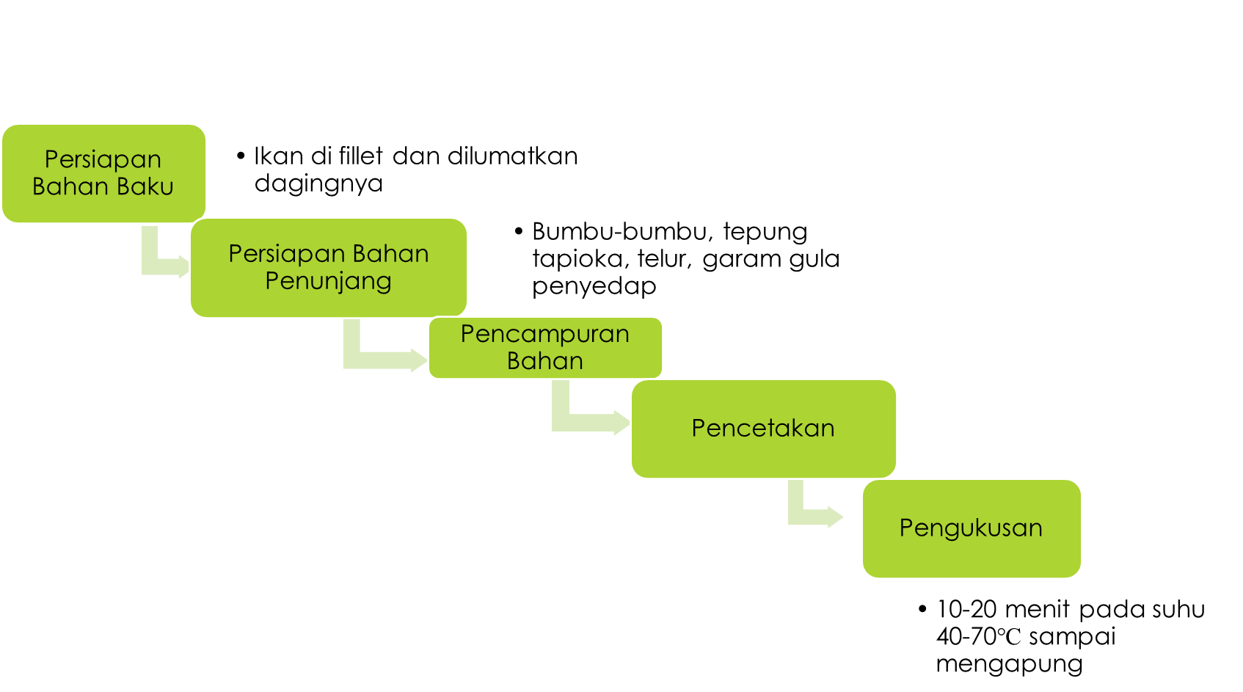
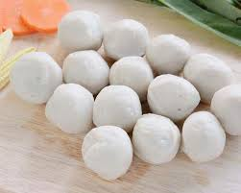
Proses Pengolahan

Slide 11
Proses Pengolahan
Perubahan yang terjadi selama pembuatan bakso
Pembentukan emulsi
Emulsi minyak dalam air
Melarutkan protein daging dan mensuspensikan partikel dalam larutan lemak
Gelatinisasi Pati
Penyerapan air oleh adonan bakso dan pati yang membuat adonan bakso membengkak
Pencoklatan (browning)
Terdenaturasinya protein myoglobin menjadi methemoglobin yang berwarna coklat
Reaksi non enzimatis (reaksi maillard)

Slide 12
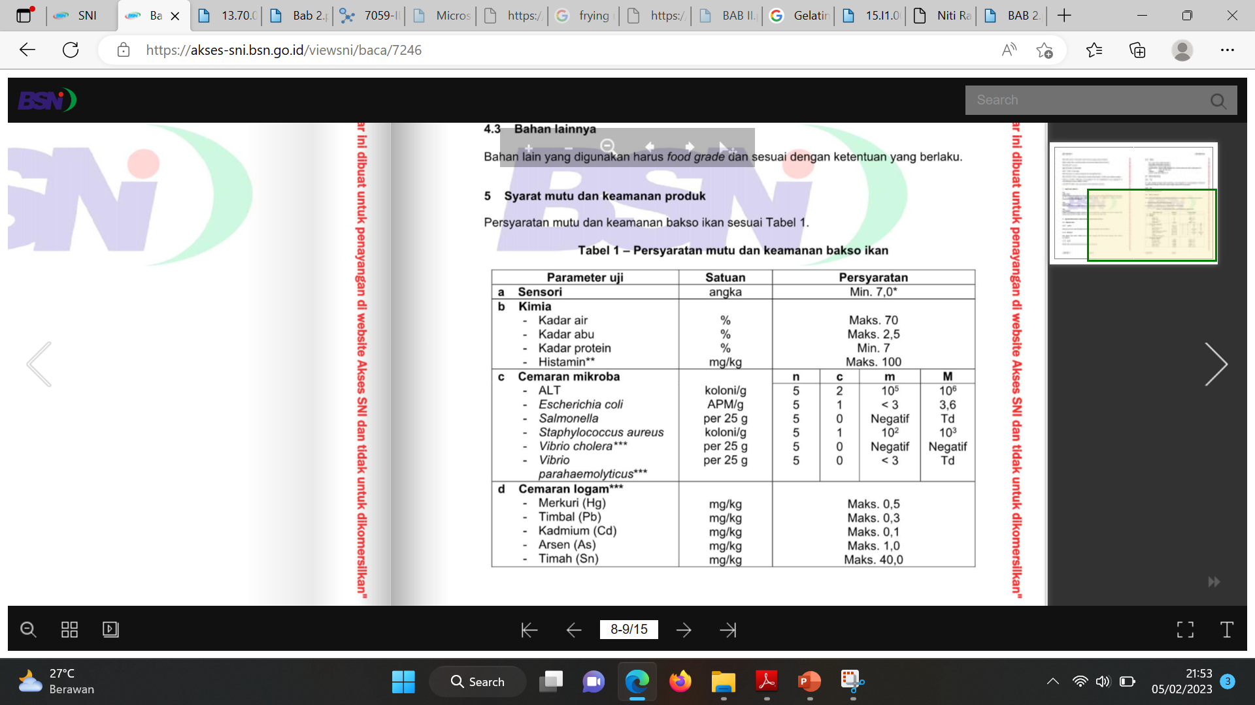
Standar Mutu Bakso Ikan
Bentuk : bulat halus, berukuran seragam, bersih dan cemerlang, tidak kusam.
Warna : putih merata tanpa warna asing lain.
Rasa : lezat, enak, rasa ikan dominan sesuai jenis ikan yang digunakan.
Aroma : bau khas ikan segar rebus dominan sesuai jenis ikan yang digunakan dan bau bumbu cukup tajam.
Tekstur : kompak, elastis, tidak liat atau membal, tidak ada serat daging, tanpa duri atau tulang, tidak lembek, tidak basah berair, dan tidak rapuh.

Slide 13
Kesimpulan
Bakso ikan adalah produk olahan ikan dengan daging yang dihaluskan terlebih dahulu serta dicampur dengan bumbu – bumbu, tepung kemudian dibentuk seperti bola - bola kecil lalu direbus dalam air panas.
Standar mutu bakso ikan meliputi kadar air maksimal 70%, kadar protein minimal 7%, kadar abu maksimal 2,5% dan histamin maksimal 100 mg/kg
Bakso ikan merupakan salah satu produk diversifikasi perikanan yang memiliki potensi untuk dikembangkan karena bahan baku mudah didapat, proses pengolahan yang mudah dan pangsa pasar yang luas.

Slide 14


